Slide 1
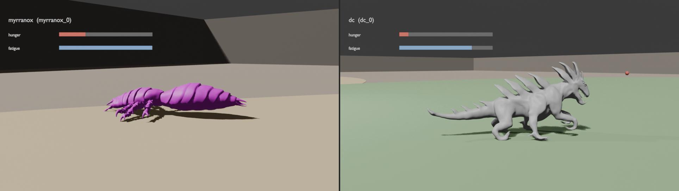
Endemic Creatures: Laufen lernen mit Reinforcement Learning
Zwei Raubtiere lernen in einer Physik-Simulation zu gehen, zu jagen und sich wie ihre Vorbilder zu bewegen · Projektstand 14.10.2026
Notes:
Projektüberblick: Myrranox (Ameise, sechs Beine) und DC (Panther mit Zusatzarmen) lernen ihre Bewegungen selbst mit Reinforcement Learning in MuJoCo; Darstellung in Blender.

Slide 2
Das Projekt in Zahlen
2
12
≈ 45
Kreaturen
Myrranox & DC
Versionen des
Laufgehirns
trainierte
Gehirne
≈ 175 Mio.
218
≈ 33 h
simulierte
Trainingsschritte
Physik-Teile im
DC-Körper (v12)
Rechenzeit
Lauf-Training
Notes:
Simulierte Schritte: Summe aller Lauf- und Raubtier-Trainings inkl. Pilotläufe (Größenordnung). Rechenzeit Lauf-Training: Wandzeit, meist zwei Läufe parallel.

Slide 3
Inhalt
1
Aufbau
5
DC v12
Kreaturen, Architektur, Habitat
Detail-Körper, Wolf, T-Rex-Arme, Hand
2
Dimensionen & Parameter
6
Analyse
Körper, Physik, Training
Lernkurven, Fußfolgen, Messwerte
3
Regeln
7
Tools & Laufzeiten
Belohnung: Plus- und Minuspunkte
Software, Hardware, Rechenzeit
4
Prozess
8
Erfahrungen
Versionen v1 bis v12, Raubtier-Gehirne
Positives, Negatives, Lehren

Slide 4
1 · Aufbau
Kreaturen, Steuerungsarchitektur und Lebensraum

Slide 5
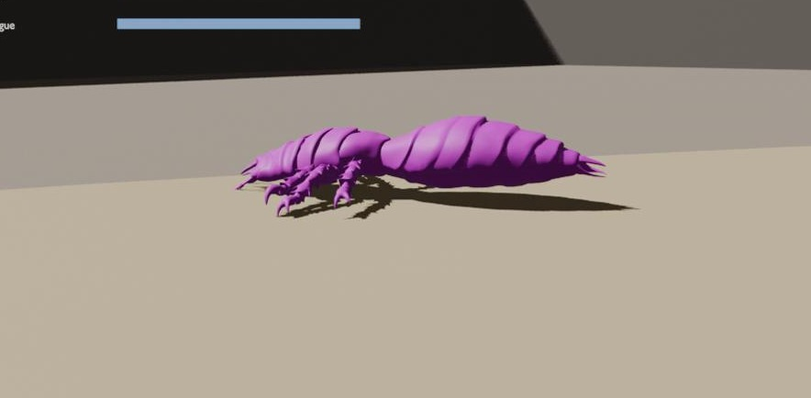
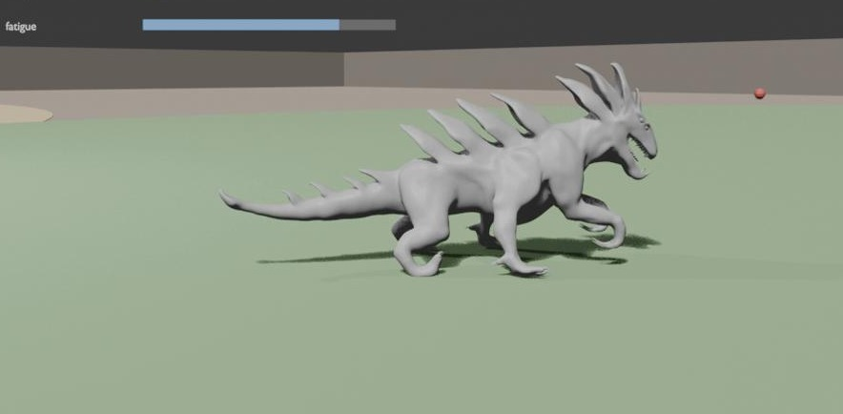
Zwei Raubtiere, zwei Vorbilder
Myrranox
DC
Ameise / Insekt
Panther mit Zusatzarmen
6 Beine × 3 Gelenke (Hüfte, Heben, Knie)
8 kg, 1,5 m lang
Gang: Dreifuß (3 Beine am Boden)
Gehen 0,6 m/s · max. 1,2 m/s · dreht auf der Stelle
schwerer Hinterleib (Gaster), Kopf mit Mandibeln
4 Beine × 4 Gelenke + 2 Arme × 4 Gelenke
60 kg, 1,3 m hoch, ~2,7 m mit Schwanz
Gang: lateraler Viertakt → Trab
Gehen 0,8 m/s · Trab 2,5 m/s · Sprint 4 m/s
Wirbelsäule, Hals, Kopf aktiv; Schwanz federnd

Slide 6
Hierarchische Steuerung: vom Entschluss zur Bewegung
1
2
3
4
Navigationsgehirn
Laufgehirn
MuJoCo-Physik
Blender
10 Hz
50 Hz
200 Hz
30 fps
entscheidet: jagen, rasten, wohin
Ausgabe: Tempo + Drehrate
setzt Befehl in Gelenkziele um
18 (Myr) / 29 (DC) Motoren
Kräfte, Kontakte, Gleichgewicht
Netz-Körper aus dem Modell
Knochen folgen den Gelenkwinkeln
Kameras, HUD, Rendering
Beide Gehirne sind neuronale Netze (2 × 256 Neuronen), trainiert mit PPO. Das Laufgehirn lernt nur aus Belohnung und Strafe, ohne vorgegebene Animation (Entscheidung vom 25.09.).

Slide 7
Lebensraum und Spielregeln
Habitat 100 × 100 m
Revier-Regeln (Eigentümer-Entscheidungen)
2 Reviere (Radius 28 m), überlappen an einer Wasserstelle
6 Rastplätze, 14 Felsen, Mauern (Showcase ohne Felsen)
Beute: rote Punkte, wandern 0,15 m/s, fliehen 0,35 m/s
Je Revier 5 Beute, 3 neutral
Beute im eigenen Revier gefressen: kommt nicht zurück
Beute im fremden Revier gefressen: erscheint im eigenen Revier neu (Raubzüge bringen Futter heim)
Neutrale Beute: kommt nach 60–120 s zurück
Beide dürfen ins fremde Revier, kleiner Malus (−0,01 pro 0,1 s)
Rivale ist im Training anwesend
Bedürfnisse
Hunger steigt mit Energieverbrauch, Beute −0,5
Müdigkeit: ab 100 % nur noch 30 % Tempo

Slide 8
2 · Dimensionen & Parameter
Körper, Physik und Trainings-Einstellungen

Slide 9
Körper in Zahlen (Stand: Myrranox v10, DC v12)
 | Myrranox | DC
Masse / Größe | 8 kg · 1,5 m lang | 60 kg · 1,3 m hoch
Gliedmaßen | 6 Beine | 4 Beine + 2 Arme
Gelenkmotoren (Aktionen) | 18 | 29 (Beine 16, Arme 8, Wirbelsäule 2, Hals/Kopf 3)
Federgelenke (passiv) | Hinterleib 2, Kopf 2 | Schwanz 4
Beobachtung (Eingänge) | 79 Werte | 112 Werte
Physik-Formen | 21 Netz-Hüllen | 218 Teile aus dem Detail-Modell (CoACD)
Gewichtsverteilung | Hinterleib 23 % (Dichte ×0,25), Brust, Kopf, Beine | Brust 29 %, Heck 23 %, Hinterbeine 18 %, Vorderbeine 12 %, Arme 6 %, Schwanz 5,5 %, Hals+Kopf 6,5 %
Befehlsbereich je Gelenk | ±50° | Beine ±34°, Arme ±17° (T-Rex-Haltung), Wirbelsäule ±14°
Tempo (Gehen / max.) | 0,6 / 1,2 m/s | 0,8 / 2,5 m/s (Sprint 4,0)
Notes:
Myrranox: Masse nach Hüllenvolumen × Dichte (Hinterleib ×0,25). DC v12: feste Anteile nach Großkatzen-Vorbild, am 14.10. nach hinten verschoben (vorn/hinten 50/50). Zahlen gerundet.

Slide 10
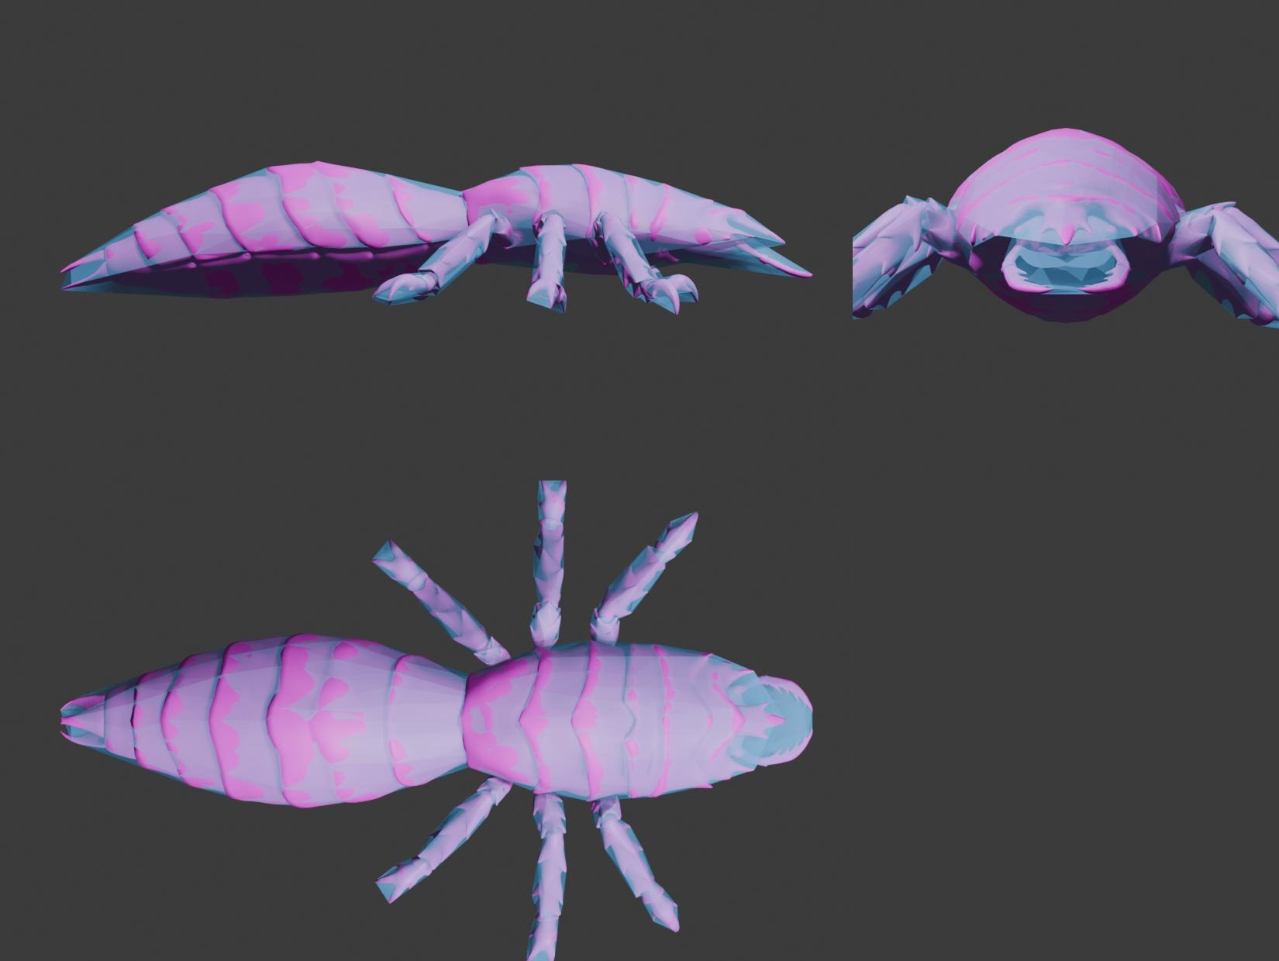
Physik-Körper aus dem echten Modell: Myrranox
Pro Knochen eine konvexe Hülle direkt aus dem Netz geschnitten (blau)
Krallen sind die Füße: Kontakt an der echten Sohle
Rechte Beine = Spiegelbild der linken (Modell war 3 cm asymmetrisch)
Hinterleib mit ¼ Dichte: 54 % → 23 % Gewicht, Schwerpunkt nach vorn
Federn skalieren mit der echten Masse

Slide 11
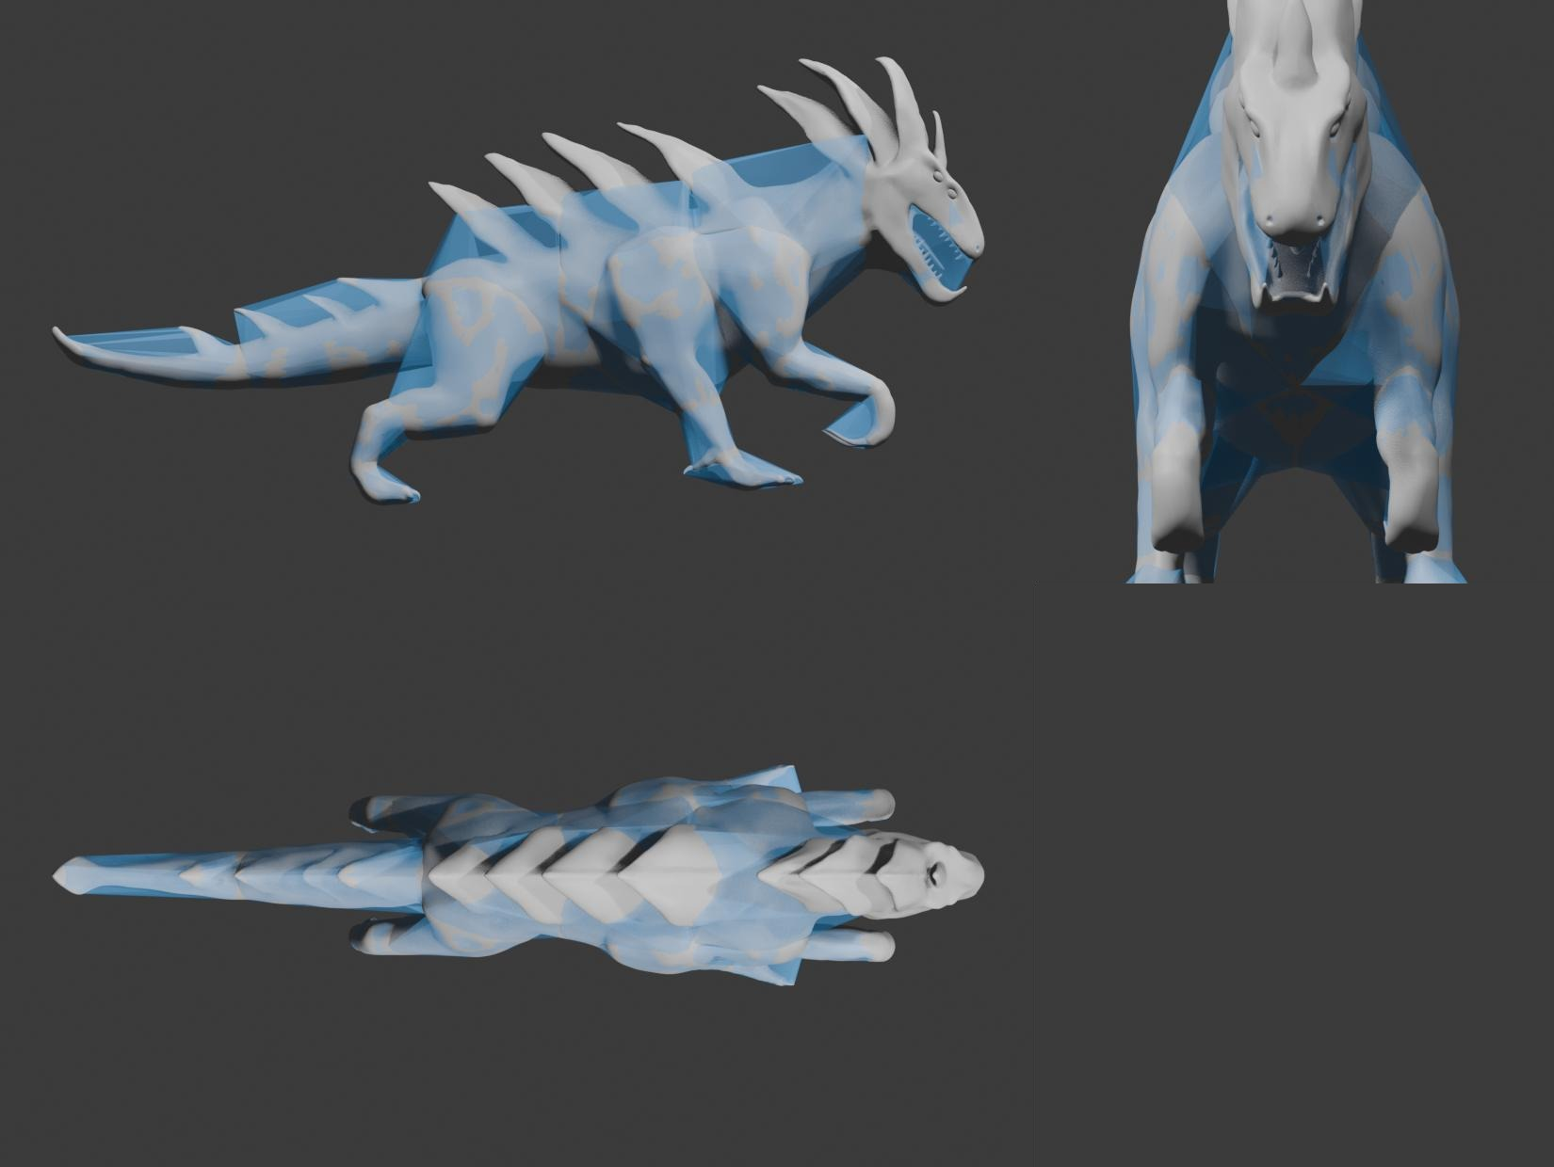
Physik-Körper aus dem echten Modell: DC
24 Hüllen statt 30 Kapseln, Platzierung exakt (0 mm Fehler)
Stacheln und Hörner abgeschnitten: kein Volumen ohne Masse
Rumpf am Wirbelsäulengelenk geteilt, Schulterbuckel zur Brust
Arme als echte Gliedmaßen: Schulter, Ellbogen, Handgelenk
Beine seitlich nur ±8°: Pfoten unter dem Körper

Slide 12
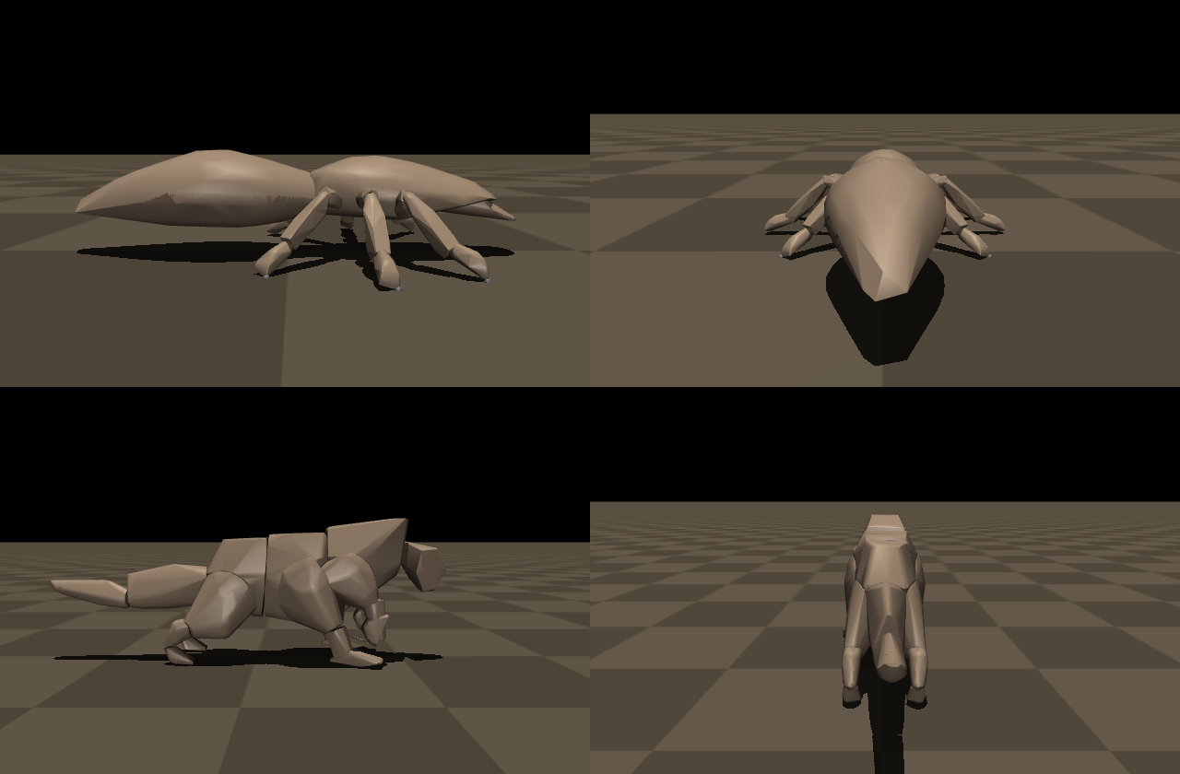
Natürliche Standhaltung als Nullpunkt
Warum?
Die Gehirne mussten Gelenke an die Grenze drücken, nur um richtig zu stehen; für das Laufen blieb kein Spielraum.
Myrranox: vorn/Mitte 6 cm, hinten 12 cm höher → eben, alle 6 Füße am Boden, Hinterleib frei
DC: Arme angelegt, Vorderbeine 3 cm länger → Neigung 4,1°

Slide 13
Trainings-Parameter (PPO)
Parameter | Wert | Bedeutung
Algorithmus | PPO (Stable-Baselines3) + Symmetrie-Verlust | Links/rechts gespiegelte Situationen → gespiegelte Antwort
Netz | 2 × 256 Neuronen, ELU, getrennt für Aktion/Wert | pi und vf je 256-256
Parallele Welten | 8 Umgebungen | SubprocVecEnv
Rollout / Batch / Epochen | 512 Schritte × 8 / 1024 / 5 | 4096 Schritte pro Update
Lernrate · γ · λ · Clip | 3·10⁻⁴ · 0,99 · 0,95 · 0,2 | target_kl 0,03, max_grad_norm 1,0
Normierung | VecNormalize (Beobachtung + Belohnung) | bei Belohnungswechsel zurücksetzen
Takt | Physik 200 Hz, Steuerung 50 Hz | 4 Physikschritte pro Entscheidung
Aktionsfilter | Ziel += 0,5 · (Aktion − Ziel) | ≈ 5,5 Hz Grenzfrequenz: keine Sprünge
Episode | 20 s = 1000 Schritte | Befehle wechseln alle 2–5 s, als Rampe
Checkpoints | alle 250.000 Schritte | alle behalten (Videos, Rückfall)

Slide 14
3 · Regeln
Wofür es Punkte gibt und wofür Abzug

Slide 15
Die Belohnungsformel (Version 9)
Tracking
0,2 + 0,8 × Tierähnlichkeit
Qualität
0 … 1
×
0,2 … 1
×
0 … 1
Tempo und Drehung wie befohlen; Toleranz wächst mit dem Befehl
Gangtakt, Beinrhythmus, Tiermerkmale
exp(−Σ Kosten): Ruck, Energie, Rutschen, Kippen …
Warum multiplizieren statt abziehen?
Früher wurden Strafen abgezogen: Bei voller Stärke verlor Stillstehen weniger als Laufen, und die Gehirne blieben stehen (Myrranox v3, DC v8). Jetzt verkleinern Strafen nur die Punkte, die Laufen einbringt. Wer bei Lauf-Befehl stillsteht, bekommt fast nichts. Ein Sturz (Neigung > 25°) beendet die Episode mit −10.

Slide 16
Pluspunkte: wie ein echtes Tier laufen
+
Myrranox (Insekt)
+
DC (Panther)
Dreifuß-Takt: zwei Dreiergruppen im Wechsel
Hüftschwung 30–40°, Knie im Schwung 40–60° gebeugt
Vorderbeine greifen vor, Hinterbeine schieben
Drehen auf der Stelle: Seiten gegenläufig
Füße heben und setzen im Takt der Gangtakt-Uhr
Lateraler Viertakt: hinten L → vorn L → hinten R → vorn R
Langsame, lange Schritte (~1 Schritt/s beim Gehen)
Hinterpfote landet in der Spur der Vorderpfote
Wolf-Vorbild: tiefer Kopf, Pfoten flach und niedrig, Handgelenk klappt im Schwung
Arme wie ein T-Rex vor der Brust, nie am Boden
Für beide: Tempo und Drehung treffen (Tracking) · alle Gewichte als Tierähnlichkeit gemittelt (Gangtakt, Rhythmus, Pfotenspur, Arme)

Slide 17
Abzüge: Qualitätskosten (Gewicht c je Kostenart)
Kosten | c | Gemessen als | Kosten | c | Gemessen als
Energie | 0,08 | mechanische Leistung / (m·g·v) | Rumpf rollen/nicken | 0,3 | Winkelgeschwindigkeit²
Ruck | 1,0 | (Gelenkbeschleunigung / 500)² | Wippen | 3,0 | vertikale Rumpfgeschwindigkeit²
Befehlssprünge | 1,0 | Änderung der gefilterten Ziele² | Kippen | 6,0 | statische Neigung
Rutschen | 1,0 | Fußgeschwindigkeit am Boden² | Beschleunigungs-Pumpen | 0,2 | Tempoänderung im Schritt
Tippen | 1,0 | Aufsetzen nach < halbem Schwung | Harte Landung | 0,05 | vertikale Fußgeschw.²
Unbenutztes Bein | 0,5 | > 2 Zyklen ohne Bodenkontakt | Zappeln im Stand | 0,5 | Gelenkgeschw.² bei Stand
Hinterleib am Boden | 1,0 | Myrranox | Arm am Boden | 1,0 | DC, beim Gehen
Pfotenspur zu breit | 1,0 | DC: breiter als im Stand | Kopf wackelt/kippt | 0,02/2,0 | DC
Rumpf am Boden | 2,0 | Körperkontakt | Gelenk an Grenze | 0,5 | Anteil nahe Grenze
Qualität = exp(−Σ c · Kosten). Viele Gewichte wurden nach Messungen verschärft (z. B. Kippen und Wippen ×3, Rutschen und Tippen ×3).

Slide 18
Harte Regeln, Lehrpläne und Hilfen
1
Sturz
Neigung > 25° oder Rumpf zu tief → Episode endet, −10 (verhindert z. B. den DC-Handstand)
2
Strafen-Rampe
Strafen starten bei 20 % und steigen bis 40 % der Trainingszeit auf 100 %
3
Toleranz-Rampe
Tempo-Toleranz wird zwischen 20 % und 80 % des Laufs strenger (1,0 → 0,5–0,7)
4
Befehls-Stufen
--max-command: erst Gehen, dann Trab, Lauf, Sprint
5
Laufhilfe
Bonus für jede Vorwärtsbewegung, ausgeblendet über 1,5 Mio. Schritte; nie für Stillstand
6
Gelenk-Wächter
meldet Gelenke, deren Befehl dauerhaft jenseits der Grenze liegt (kein Lernsignal mehr)
7
Schrittgenerator (Myr v10)
Dreifuß-Rhythmus fest vorgegeben, Gehirn korrigiert bis ±26°

Slide 19
4 · Prozess
Vom ersten Schritt bis zum Tiergang: zehn Versionen in drei Wochen

Slide 20
Zeitachse des Projekts
23.09
25.09
26.09
28.09
29.09
30.09
13.10
14.10
Projektplan, Habitat, Blender-Grundlage
Laufgehirn v1 + v2, erste Raubtier-Gehirne
Raubtiere jagen, Showcase, Körper v3
v4 präzise & flüssig, Showcase-Videos
v5 natürlicher Stil, Knie befreit
v6–v8: sechsgliedriger DC, Netz-Körper, Sprint
v9–v11: neue Belohnung, Dreifuß-Generator, Myrranox final
DC v12: Detail-Körper, Wolf, T-Rex-Arme, Hand
Kalenderzeit 23.09.–14.10. · 8 Arbeitstage · Trainings und Renderings liefen oft über Nacht oder parallel zur Entwicklung

Slide 21
Laufgehirn-Versionen v1–v5
Version | Datum | Neu | Ergebnis
v1 | 25.09 | Tempo-Belohnung, breite Toleranz, Strafen-Rampe | beide laufen; Pilotläufe vorher: Stillstand-Falle
v2 | 25.09 | Gangtakt-Uhr, Dreifuß / Schritt→Trab, Spiegel-Symmetrie | natürlicher Gang, ~5× (Myr) / 2,4× (DC) weniger Energie
v3 | 26.09 | Wirbelsäule, Hals, Kopf aktiv; ruhiger Kopf | DC: Kopfwackeln −41 %; Myrranox: Stillstand (gescheitert)
v4 | 28.09 | Aktionsfilter, Toleranz-Rampe, Befehlsrampen | Myr dreht auf der Stelle 7 → 58°/s; −25 % Ruck
v5 | 29.09 | Rhythmus-Referenz, Knie-Entlastung, Panther-Schritt | Myr Knie 4,5° → 20° (war blockiert seit v2)
v5c | 30.09 | Kopf ×3, strenges Tempo | DC-Standard: 0,62 m Schritt, Kopf im Bild stabilisiert

Slide 22
Laufgehirn-Versionen v6–v12
Version | Datum | Neu | Ergebnis
v6 | 30.09 | DC mit 6 Gliedmaßen, Beine ±8°, strengere Takt-Regeln | Gehirn-Transplantat stand still; von Null abgebrochen
v7 | 30.09 | Schrittgenerator für den DC | Rhythmus allein: Sturz alle 1,5 s (Vierbeiner instabil)
v8 | 30.09 | DC-Netz-Körper, Sprint 4 m/s, Brems-Rampen | Handstand; Kollaps bei 3,2 Mio. (Strafen voll)
v9 | 13.10 | Multiplikative Belohnung, Netz-Körper beide, Standhaltung | DC: Katzen-Fußfolge, 0,70 m/s; Myr: Schubkarre
v10 | 13.10 | Myr: Dreifuß-Generator + Korrekturen, leichter Hinterleib | Myrranox final: 0,52 / 1,08 m/s, rückwärts, Knie 60°
v11 | 13.10 | DC: Großkatzen-Gewichte, runde Pfotenpolster | kein Trippeln mehr, aber langsam (0,23 m/s)
v12 | 14.10 | DC: 218-Teile-Körper, Wolf-Regeln, T-Rex-Arme, neue Hand | 0,63 / 0,82 m/s, Sprint-Stufe läuft
Stand 14.10.: Myrranox v10 ist final (Eigentümer-Entscheidung). Der DC trainiert v12 weiter (Sprint auf vier Beinen).

Slide 23
Raubtier-Gehirne: vom Verhungern zum Jagen
Versuch | Änderung | Ergebnis | Lehre
v1 | Belohnung laut Plan | blieb daheim, verhungerte (0 Beute) | Jagen und Verhungern kaum unterscheidbar
v2 | satt + jeder Fang + Jagd-Hinweis | stand still (0 Beute) | halber Aktionsbereich hieß „Stopp“
Pilot | voller Tempobereich, Flucht-Lehrplan | 0 → 2,5 Beute / 10 min | Erkunden ermöglichen
v3 | Runde 1, 3 Mio. Schritte | 4,0–4,4 Beute / 10 min | seltene Lagen werden selten gelernt
v4 | Vorrat, Eindringling, Hungertage | DC freigegeben: 4,6 Beute, rastet | Myrranox ermüdet 2× schneller
Freigegeben: DC dc_brain_v4_r1 · Myrranox myr_brain_v3_r1. Raubzüge und Revierverteidigung wurden von keinem Gehirn gelernt.

Slide 24
5 · DC v12
Körper wie das echte Modell, Wolf als Vorbild, Arme wie ein T-Rex, neue Hand (13./14.10.)

Slide 25
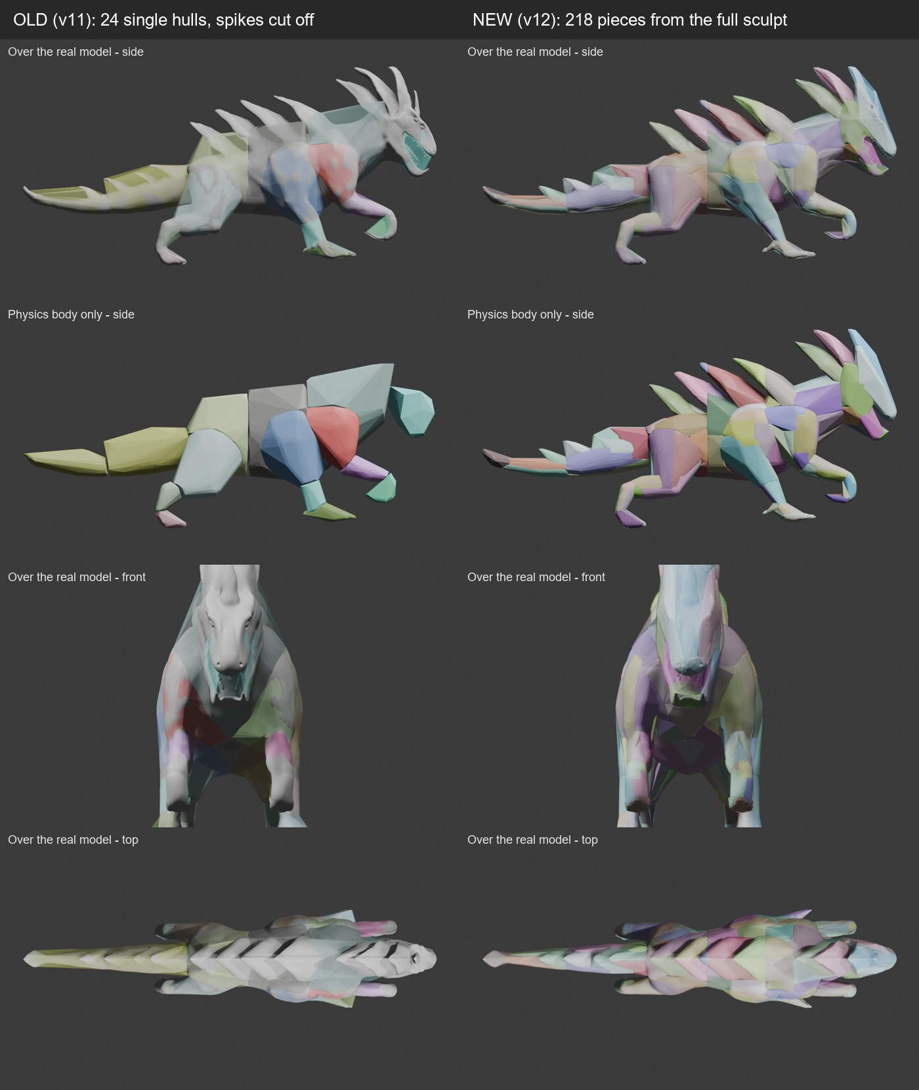
Physik-Körper so nah wie möglich am Modell
Detail-Skulptur (953.000 Punkte) pro Knochen in konvexe Teile zerlegt (CoACD, wie MuJoCo-Modellsammlung)
218 Teile statt 24 Blöcke: Stacheln, Hörner, offenes Maul, Schulterbuckel, Bauchlinie
Stacheln und Hörner mit ⅓ Dichte (sonst Schwerpunkt 9 cm höher)
Simulation fast gleich schnell: 1.235 statt 1.311 Schritte/s
Teil | Abstand zum Modell vorher | nachher
Rumpf / Hals | 18,1 / 13,4 cm | 3,3 / 4,3 cm
Heck | 12,9 cm | 3,0 cm
Oberschenkel | 7,7–10,9 cm | 3,1–4,2 cm
Kopf / Hand | 6,9 / 3,9 cm | 3,7 / 1,4 cm
Notes:
Abstand = wie weit die Oberfläche der Physik-Teile vom echten Modell abweicht (95 % der Punkte). Links: alte Einzelhüllen (v11), rechts: 218 Teile (v12), über dem Modell und allein.

Slide 26
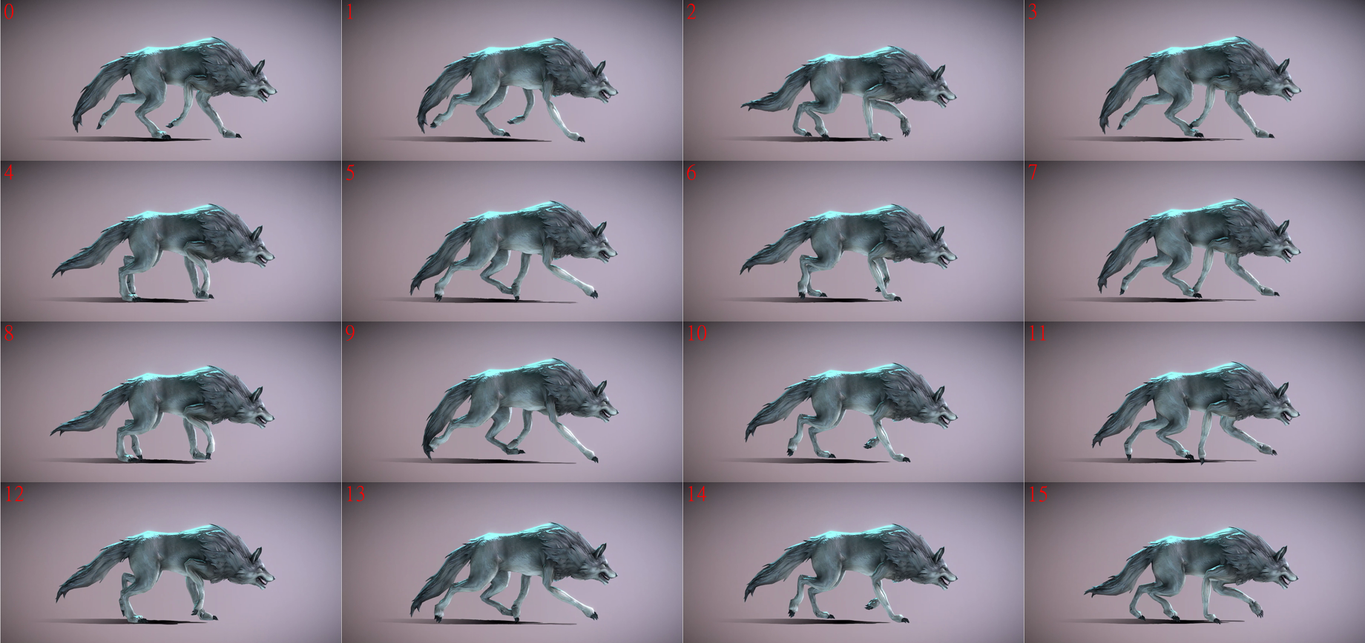
Vorbild: Gangzyklus eines Wolfs
Jedes Bein einmal pro Zyklus: vorn und hinten gleicher Takt (DC hatte hinten getrippelt)
Immer 2–3 Pfoten am Boden, Pfoten nur ~8 cm angehoben
Vorderes Handgelenk klappt im Schwung unter
Rücken eben, Kopf tief und nach vorn (Hals-Ruhehaltung 16° tiefer)
Notes:
Vom Eigentümer bereitgestellte Bildschirmaufnahme eines Sketchfab-Wolf-Gangzyklus. Diese Regeln gelten nur beim Gehen bis 1,2 m/s; im Sprint hatten sie die Qualität auf 0 gedrückt.

Slide 27
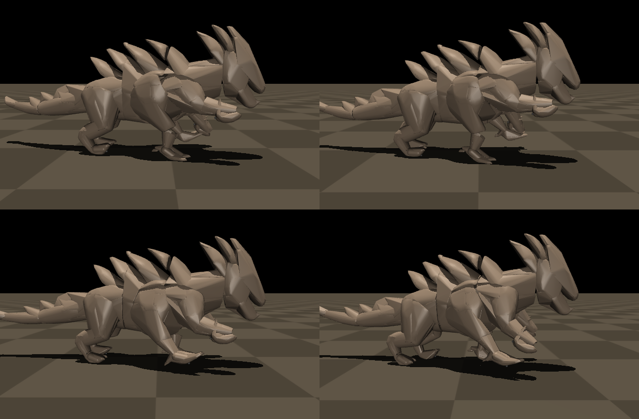
Arme wie ein T-Rex, Gewicht nach hinten
Arme
Oberarm nach vorn, Hände vor der Brust, über dem Schwung der Vorderbeine
Unterarm/Hand stoßen physisch an die Vorderbeine
Nur ±17° Spielraum zum Ausbalancieren (Gehirn hielt die Handgelenke sonst 70–90° geknickt)
Gewicht (DC kippte vorn über)
Hinterbeine 7,5 → 9 % je Bein, Schwanz 3 → 5,5 %
Kopf 4 → 2,5 %, Hals 5 → 4 %
vorn/hinten 55/45 → 50/50

Slide 28
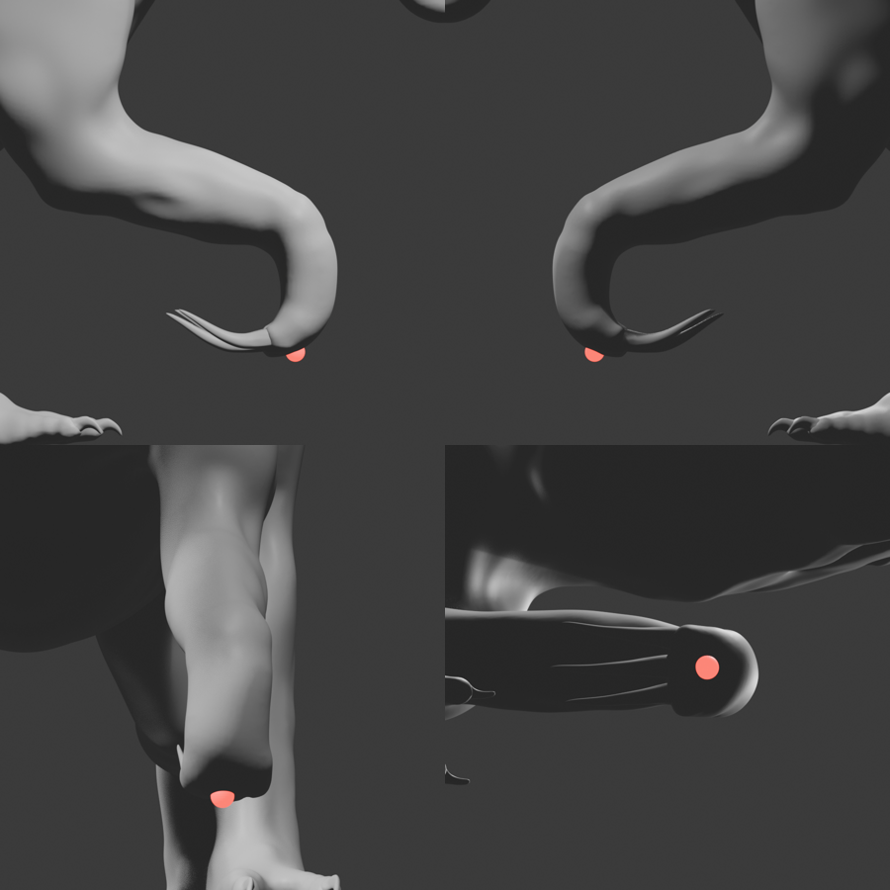
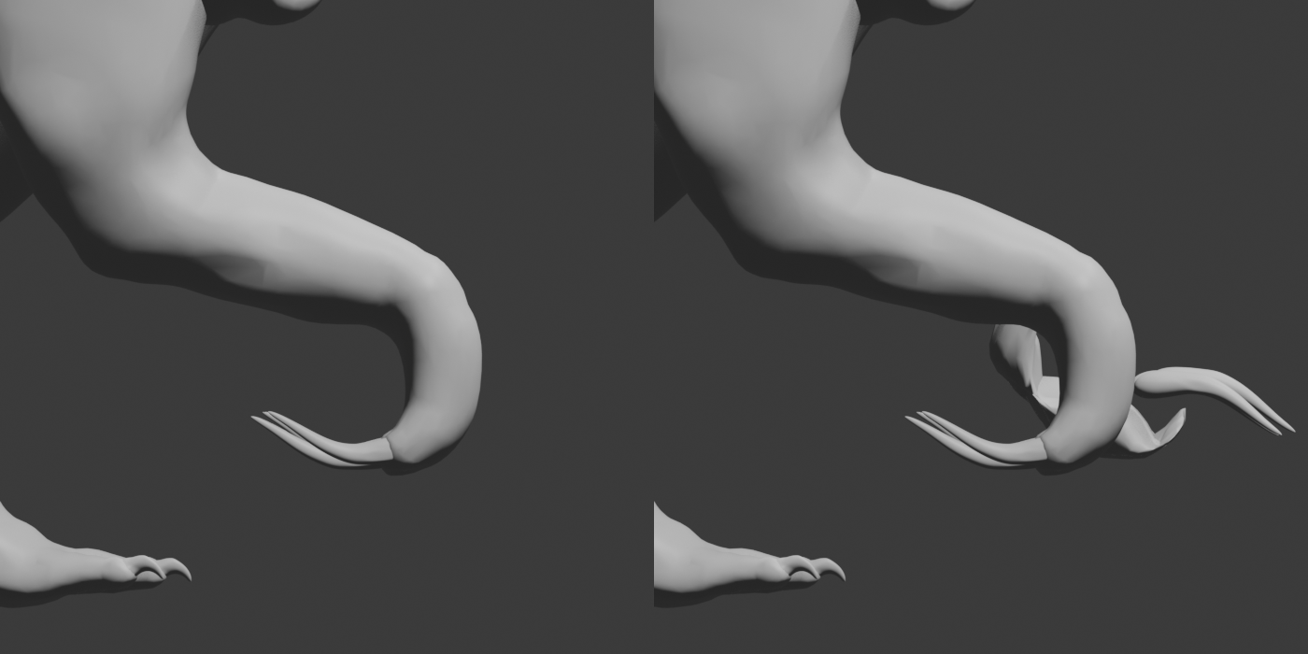
Die Hand neu modelliert
Problem: Im Modell hängt die Hand wie ein Haken unter dem gebogenen Unterarm. Das Physik-Handgelenk saß 10 cm zu hoch in der Biegung – die Hand konnte sich nie öffnen.
Lösung: Handgelenk an der echten Stelle, Hand vom Gelenk zu den Fingerspitzen, öffnet bis 250° (Handfläche zum Boden); Kontaktpolster auf der Handfläche.
Blender-Rig gleich umgebaut (Knochen + Gewichte), Physik-Teile der Hand neu: 3,9 → 1,4 cm Abstand.
Notes:
Links das echte Modell (rote Punkte: altes Physik-Gelenk), rechts das Rig mit gefaltet/geöffneter Hand.

Slide 29
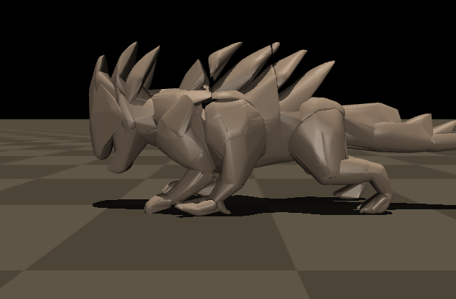
Arme im Sprint: versucht und verworfen
Idee: ab 2 m/s laufen die Arme mit, Brust 9 cm tiefer, Handflächen flach
Weiches Handgelenk + Handflächen-Reflex, Handflächen- und Duck-Regel, eigenes Arm-Gehirn
Ergebnis: DC bäumte sich auf (Nase 11° hoch), Hände nur auf den Fingerspitzen (−61°)
Im Sprint mit vollen Strafen verlernte das Gehirn sogar das Gehen
Entscheidung: keine Arme im Sprint – T-Rex-Arme bei jedem Tempo, Sprint auf vier Beinen

Slide 30
Trainings-Stufen DC v12 (13./14.10.)
Lauf | Änderung | Ergebnis
v12 | 218-Teile-Körper, Wolf-Regeln | 0,42 / 0,71 m/s, Takt sehr gleichmäßig, Hals am Anschlag
v12b | Kopf-Ruhehaltung tiefer | Beine nach innen gezogen, 0,11 m/s (2 Regelfehler)
v12c | Regelfehler behoben | bestes Gehen: 0,45 / 0,73 m/s, Takt ±1–5 %
v12d–f | T-Rex-Arme, Gewicht nach hinten | 0,37 / 0,61 m/s, Takt ±1 %
v12s / h | Sprint-Stufe, neue Hand | Gehen 0,63 / 0,81 m/s; Hände auf Fingerspitzen
v12p / q | Handflächen-, Duck-Regel, Reflex | Aufbäumen; v12q verlernt Gehen
dc_arms_v1 | eigenes Arm-Gehirn | gestoppt: Arme raus aus dem Sprint
v12u | Sprint auf vier Beinen, 1,2 → 4,0 m/s | läuft · Start: 0,63 / 0,82 m/s, Sprint 1,55 / 1,76 m/s
Tempo bei Befehl 0,6 / 1,0 m/s, Sprint bei 2,5 / 4,0 m/s. Laptop schlief zweimal ein / Sitzung endete: ≈ 7,5 h Training verloren.

Slide 31
6 · Analyse
Lernkurven, Fußfolgen und Messwerte gegen die Ziele

Slide 32
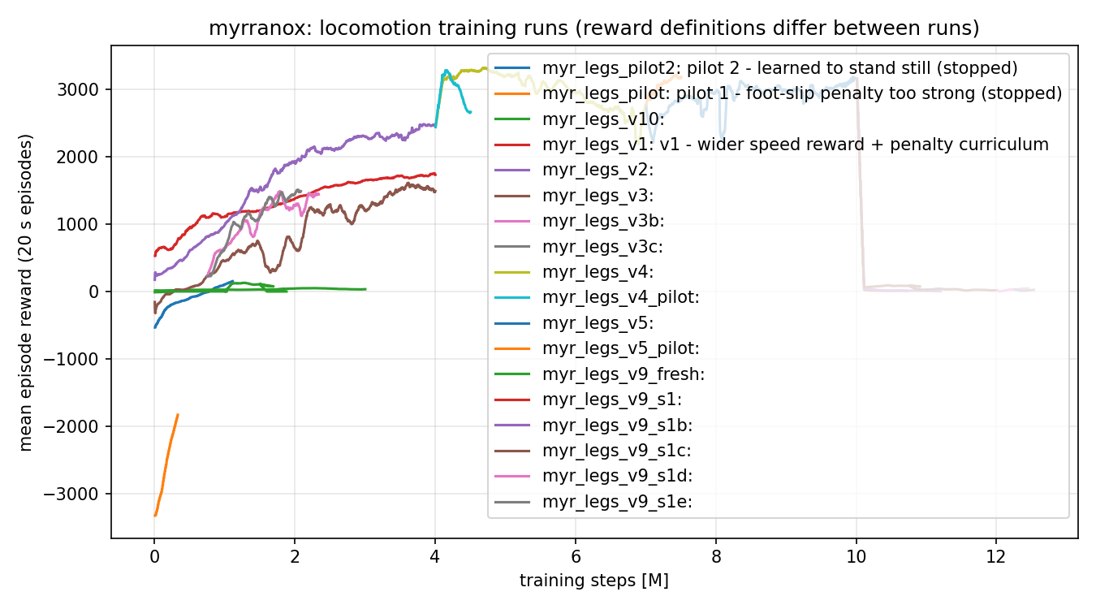
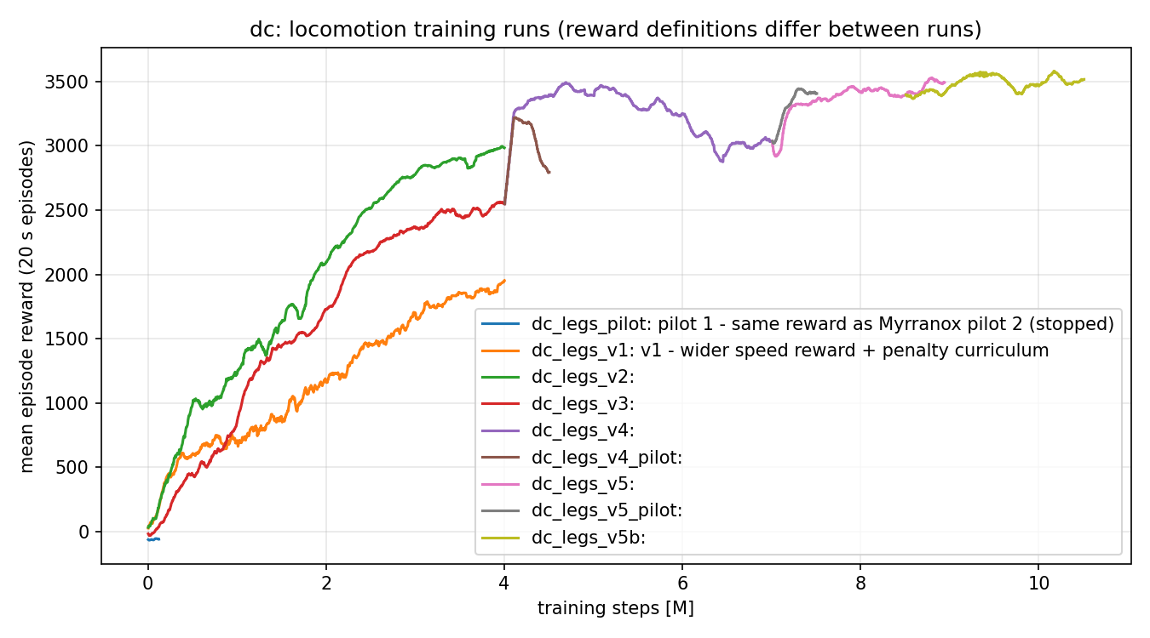
Lernkurven der Lauf-Trainings
Belohnung pro Episode über die Trainingsschritte, alle Läufe inkl. gescheiterter Pilotläufe. Werte zwischen Versionen nicht vergleichbar, die Belohnung änderte sich jedes Mal.

Slide 33
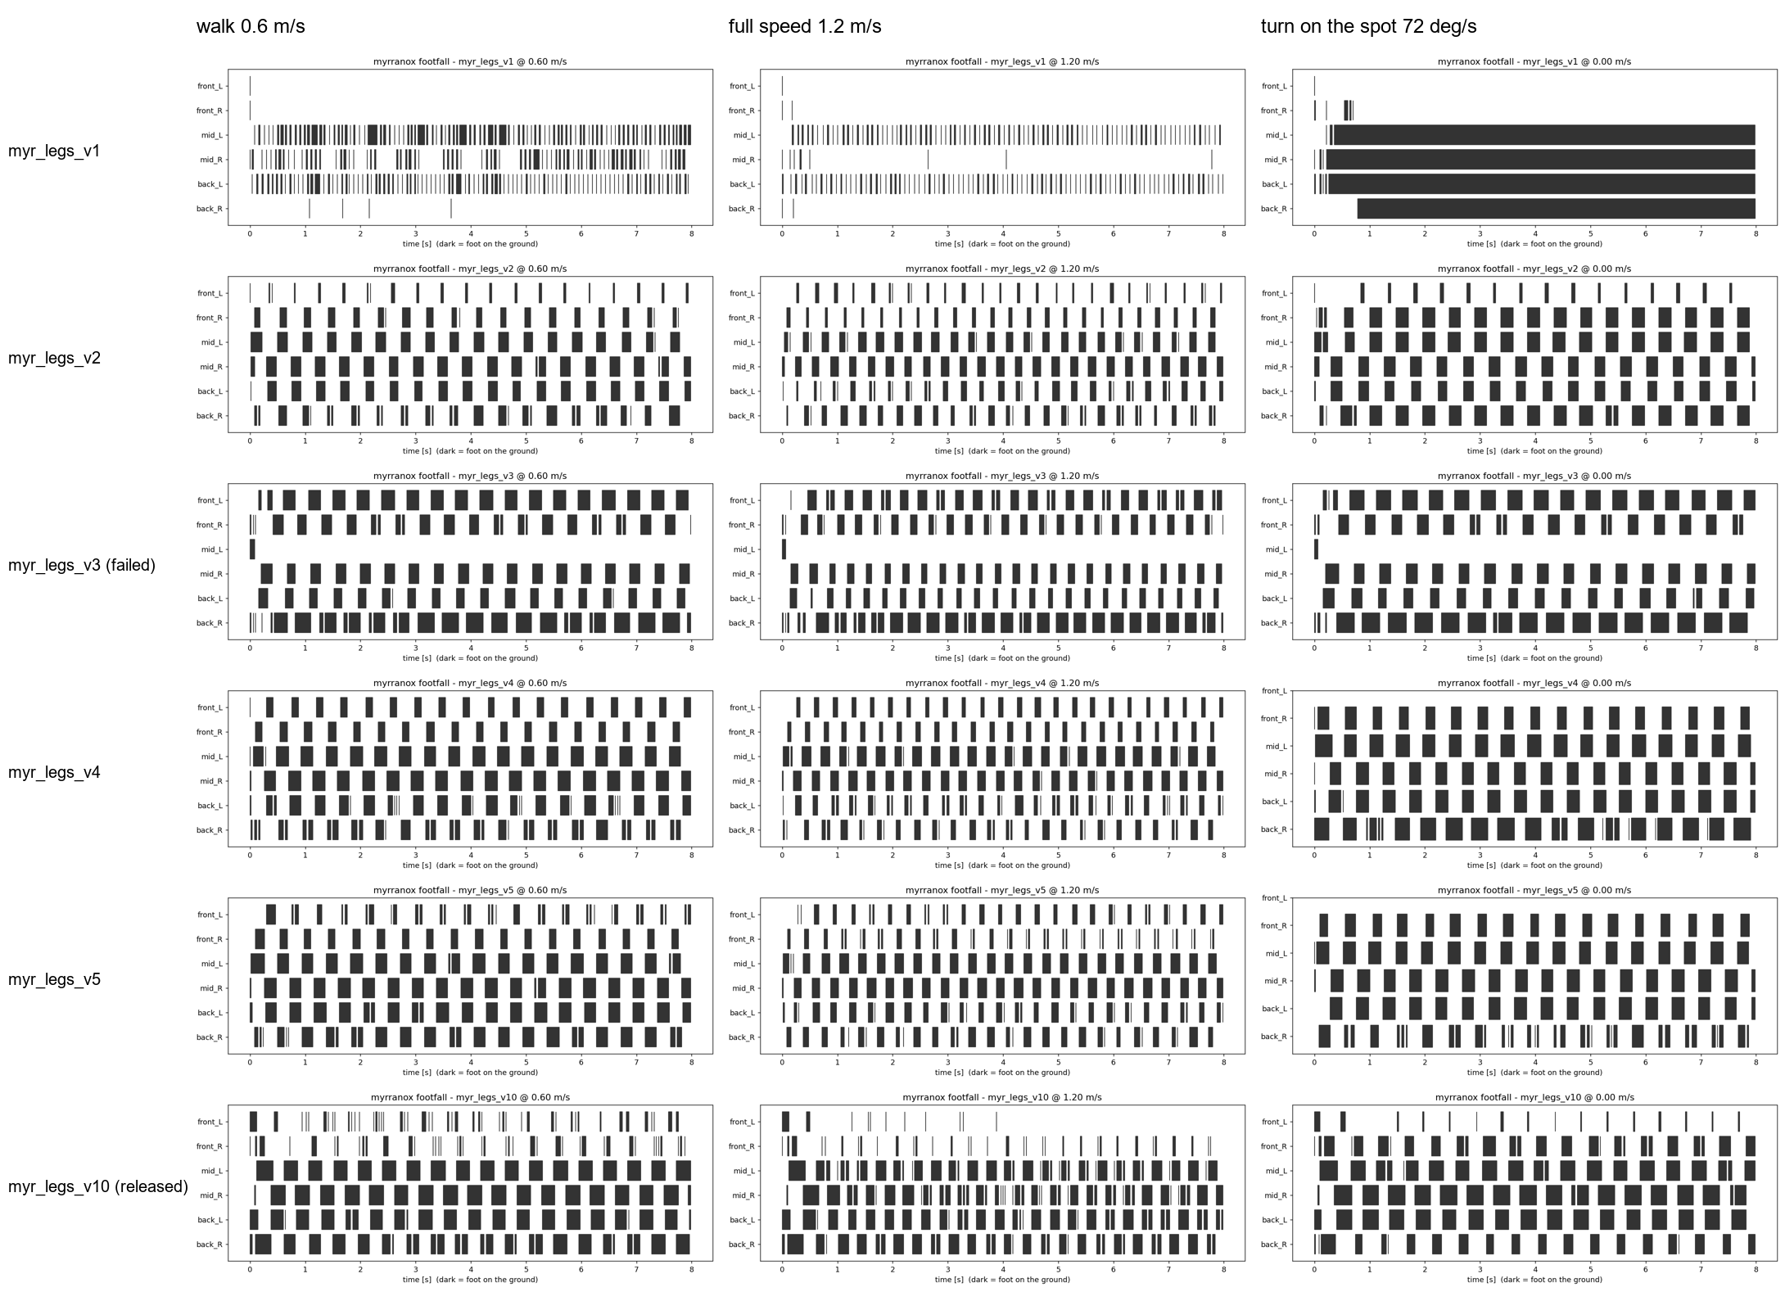
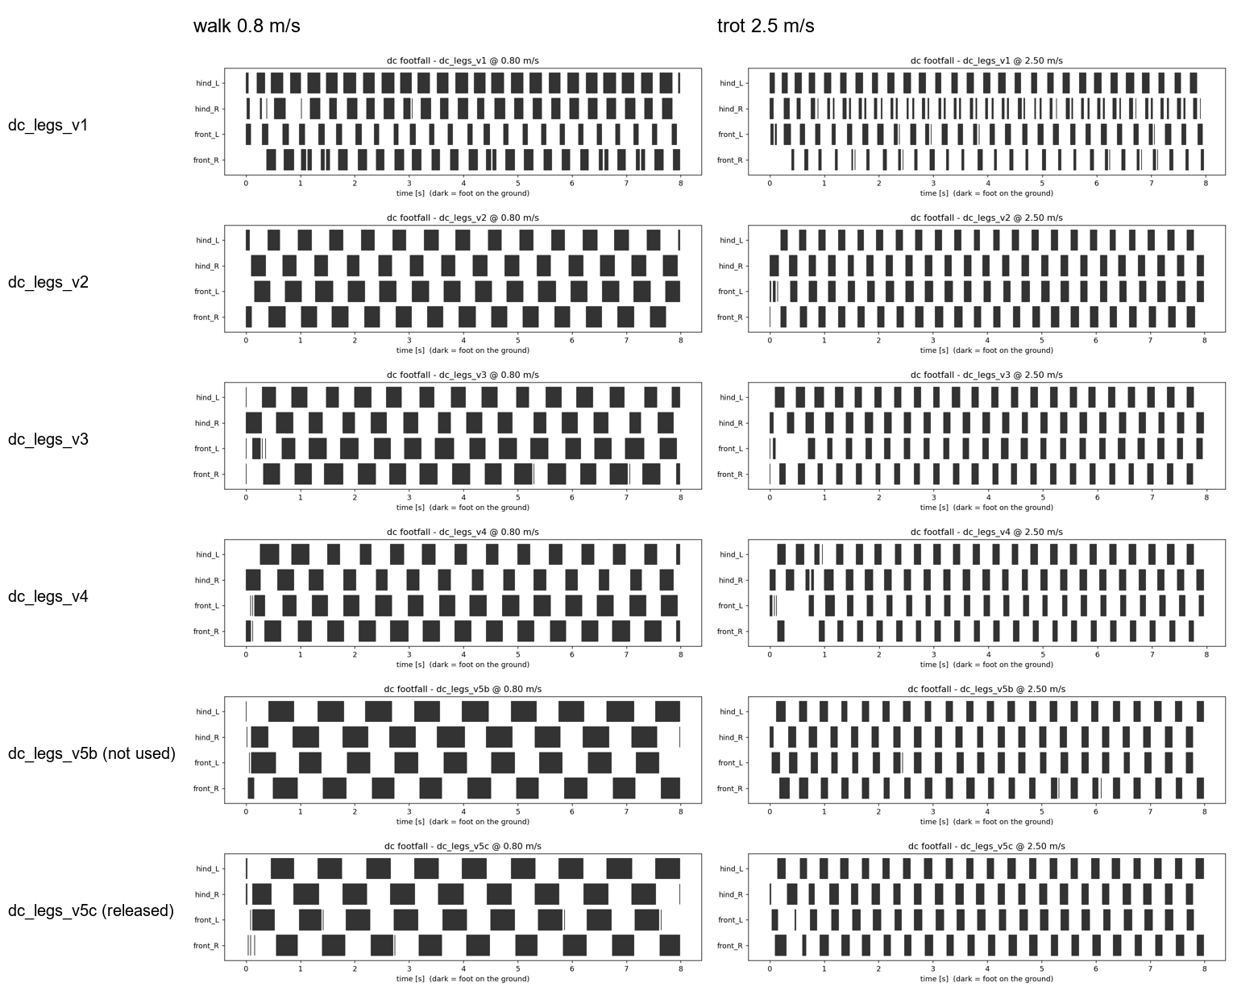
Fußfolge-Diagramme aller Gehirne
Dunkel = Fuß am Boden, je 8 s. Links Myrranox (Gehen, Vollgas, Drehen auf der Stelle), rechts DC (Gehen, Trab).

Slide 34
Messung gegen die Ziele: Myrranox
Messwert | v5 (vorher) | v10 (final) | Ziel
Gehen / Vollgas (Befehl 0,6 / 1,2) | 0,59 / 1,13 m/s | 0,52 / 1,08 m/s | 0,6 / 1,2 m/s
Drehen gehend / auf der Stelle | +65 −58 / 65 °/s | +57 −49 / 56 °/s | ±54 / 72 °/s
Rückwärts (Befehl −0,3) | −0,01 (nie gelernt) | −0,26 m/s | −0,3 m/s
Rumpfneigung / Wippen | – | 2,0° / 1,4 cm | < 5°
Knie / Hüftschwung | 20° / 24° | 60° / 28° | 40–60° / 30–40°
Dreifuß-Gruppen im Wechsel | – | 87 % | hoch
Hinterleib am Boden | – | 0 % | ~0 %
Stürze | 0 | 0 | 0
Offener Punkt (als final akzeptiert): Vorderbeine nur 21 % am Boden und trippeln 5–6 Schritte/s.

Slide 35
Messung gegen die Ziele: DC
Messwert | v9 (13.10.) | v11 | v12 (14.10.) | Ziel
Tempo bei Befehl 0,6 m/s | 0,65 m/s | 0,23 m/s | 0,63 m/s | 0,6 m/s
Tempo bei Befehl 1,0 / Sprint 4,0 | – | 0,80 (bei 1,2) | 0,82 / 1,76 m/s | 1,0 / 4,0 m/s
Schritte/s je Bein (Gehen) | hinten 2–4 (Trippeln) | 1,0 alle | 0,94–1,1, Takt ±1–5 % | ≈ 1, gleich vorn/hinten
Rumpfneigung | 3,7° | ≤ 2° | ≤ 3° | < 5°
Körper-Form | 24 Hüllen | 24 Hüllen | 218 Teile | wie das Modell
Arme | angelegt | angelegt | T-Rex vor der Brust | T-Rex
Stürze | 0 | 0 | 0 | 0
Offen: Sprint mit Bremsen ohne Sturz (Training läuft), Hinterpfote in der Vorderpfoten-Spur, Schrittlänge wie der Wolf.

Slide 36
Analysewerkzeuge
precision_metrics.py
style_metrics.py
Tempo- und Drehfehler pro Befehlsabschnitt
Bewegungsumfang, Schrittlänge, Fußhöhe, Pfotenspur
alive_metrics.py
gait_analysis.py / gait_overview.py
Kopf- und Rumpfwackeln, Ruck, Energie
Fußfolge-Diagramme aller Gehirne
Gelenk-Wächter + unsaturate_brain.py
Überlagerungs-Renderings
blockierte Gelenke finden und befreien
Physik-Hüllen über dem Blender-Modell
watch_locomotion.py
Trainings-Videos
MuJoCo-Live-Fenster je Training
jeder Checkpoint, ungeübt bis fertig, neben der Lernkurve

Slide 37
7 · Tools & Laufzeiten
Software, Hardware und wohin die Rechenzeit ging

Slide 38
Werkzeuge und Umgebung
Simulation
Lernen
3D & Video
MuJoCo 3 · Gymnasium-Umgebungen
Stable-Baselines3 (PPO) · PyTorch (CPU)
Blender 5.2 (EEVEE) · imageio-ffmpeg
Analyse
Entwicklung
Hardware
TensorBoard · NumPy · SciPy · Matplotlib
Python 3.12 · Git + Git LFS · Claude Code
8 CPU-Kerne · keine CUDA-GPU · Windows 11

Slide 39
Rechenzeit nach Aufgabe (Wandzeit, ca.)
Lauf-Training gesamt ≈ 33 h, meist 2 Läufe parallel
Raubtier-Training ≈ 5,5 h (24,5 Mio. Schritte)
4 Showcase-Videos à 5 min: je 2 × 9.001 Bilder, 4,3–5,7 h
Arbeitssitzungen ≈ 85 h an 8 Tagen; ≈ 7,5 h Training durch Schlafmodus / Sitzungsende verloren
Projektplan: 9–13 Wochen geschätzt
Notes:
Werte gerundet aus TIME_LOG und Trainingsprotokollen; v9–v10 inkl. der abgebrochenen Stufe-1-Versuche vom 13.10.

Slide 40
Wie schnell rechnet der PC?
650–1.700
−25 %
Trainingsschritte/s je Lauf (Kapsel-Körper)
langsamer mit Netz-Körpern
≈ 1,4 s
≈ 1 h
pro Bild und Kamera (Blender EEVEE 960 × 540)
für 3 Mio. Schritte am Netzteil – im Akkubetrieb ≈ 2,5× länger
Offene MuJoCo-Live-Fenster und TensorBoard bremsen das Training spürbar. Wird die Sitzung geschlossen, stoppen Trainings und Renderings; Checkpoints und Einzelbilder machen das Fortsetzen billig.

Slide 41
8 · Erfahrungen
Was gut lief, was schiefging und was wir gelernt haben

Slide 42
Positive Erlebnisse
✓
Beide laufen per RL
✓
v2: natürlicher Gang
keine vorgegebene Animation, alles gelernt
Dreifuß und Trab, bis 5× weniger Energie
✓
Raubtiere jagen
✓
Myrranox dreht auf der Stelle
DC 4,6 Beute / 10 min, rastet bei Müdigkeit
von 7 auf 58–65°/s (v4/v5)
✓
DC: Katzen-Fußfolge
✓
Myrranox v10 final
lateraler Viertakt in v9
Dreifuß, rückwärts, dreht auf der Stelle
✓
DC-Körper wie das Modell
✓
Alles dokumentiert
218 Teile, Hand und Rig neu modelliert
29 Trainingsvideos, Messungen, Protokolle

Slide 43
Negative Erlebnisse und ihre Lösung
Problem | Was passierte | Lösung
Stillstand-Falle | Stehen war billiger als Laufen (Pilot, Myr v3, DC v8) | multiplikative Belohnung
Blockierte Gelenke | Knie-Befehl jenseits der Grenze, kein Lernsignal (v2–v4) | Gelenk-Wächter, Befehle zurückschieben
Handstand | DC stützte sich auf Vorderbeine und Arme | Kipp-Grenze 25°, Arme am Boden kosten
Schubkarre | Myr: Vorderbeine hoch, Mittelbeine paddeln | jedes Bein muss mit, Körper korrigiert
Rauschen als Ruck | Erkundungs-Rauschen drückte Qualität auf 0,06 | nach dem Filter messen
Alte Statistik | Belohnungsnormierung vom alten Maßstab (σ ≈ 95) | Statistik zurücksetzen
Falsche Stürze | Höhenreferenz der Pose statt echter Standhöhe | Standhöhe messen
Volumen ≠ Masse | Hinterleib 54 %: Myr kippte auch im perfekten Takt | ¼ Dichte, 23 %

Slide 44
Negative Erlebnisse DC v12 (13./14.10.)
Problem | Was passierte | Lösung
Regel am Anschlag | Gelenk-Grenzzone 5° bei ±8°-Gelenk: immer „an der Grenze“ | Zone skaliert mit dem Bereich
Nur eine Seite bestraft | nur zu breite Pfoten kosteten: Beine nach innen gezogen | zu eng kostet auch
Geh-Regeln im Sprint | Wolf-Regeln (Pfoten tief, 2 am Boden) drückten Sprint-Qualität auf 0 | nur bis 1,2 m/s
Neue Fähigkeit zu teuer | volle Sprint-Strafen: Gehirn verlernte das Gehen | Gehen weiter üben, Strafen-Rampe
Geometrie | Arme erreichten den Boden nicht, Handgelenk an falscher Stelle | Hand neu modelliert
Haltung geändert | neue Arm-Ruhehaltung: Gehirn erkannte sich nicht, stand still | Beobachtungs-Bezug verschoben
Laptop schläft | Sitzungsende / Schlafmodus stoppten Training (≈ 7,5 h) | Wach-Halter, Netzteil

Slide 45
Die wichtigsten Lehren
1
Immer prüfen, was Stillstehen unter jedem Befehl verdient
2
Belohnungsstrafen multiplizieren, nicht abziehen
3
Rohe Gehirn-Befehle beobachten, nicht nur Gelenkwinkel
4
Erst der Körper, dann das Lernen: Masse, Symmetrie, Standhaltung
5
Kleine Schritte auf einem laufenden Gehirn schlagen große Sprünge
6
Jeden Checkpoint behalten und gegen messbare Ziele testen
7
Gelernte Gewohnheiten überleben Regeländerungen
8
Live zuschauen findet Fehler, die Zahlen verschweigen
9
Regeln nur für den Gang, den sie beschreiben
10
Erst die Geometrie prüfen: kann das Glied den Boden erreichen?

Slide 46
Ausblick
Die nächsten Schritte
1
DC: Sprint auf vier Beinen mit sicherem Bremsen
2
DC v12 messen (Wolf-Ziele) und als Läufer freigeben
3
Showcase mit DC v12 + Myrranox v10 neu aufnehmen
4
Raubtier-Gehirne mit den neuen Läufern nachtrainieren
5
Showcase mit 2 + 2 Kreaturen
6
Präsentation & Paper

